Slide 1
社區之美
404 12 陳衍竣

Slide 2
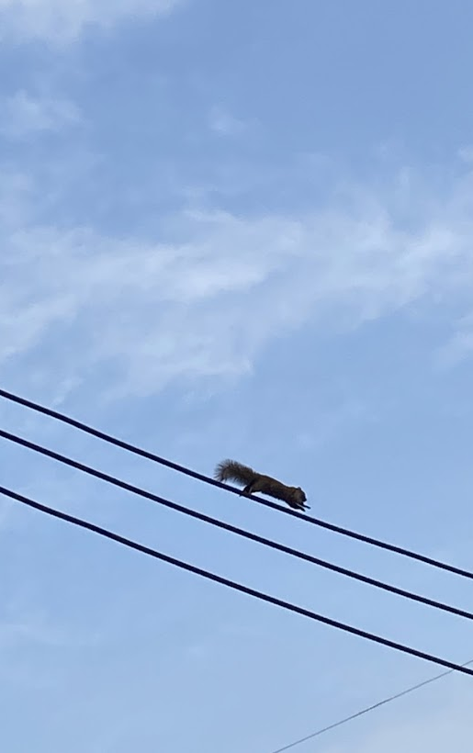
松鼠
我在拍攝在電線桿上跑的松鼠。
因為牠每天都會來我家。

Slide 3
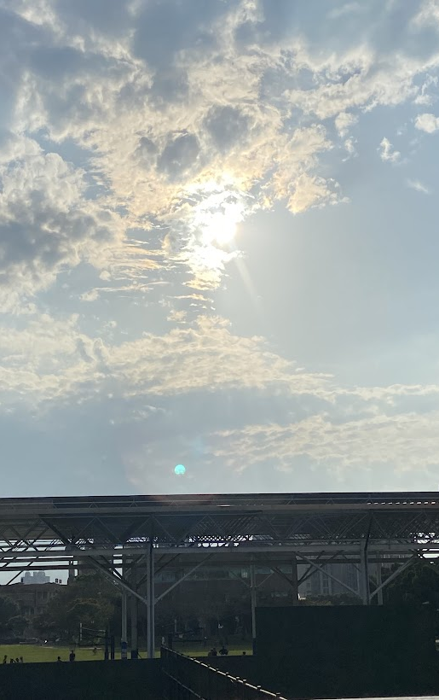
我家的美景
我常跑步完去休息的地方，那時候我因為找不到美麗的地方，
剛好捕捉到了這個美景。

Slide 4
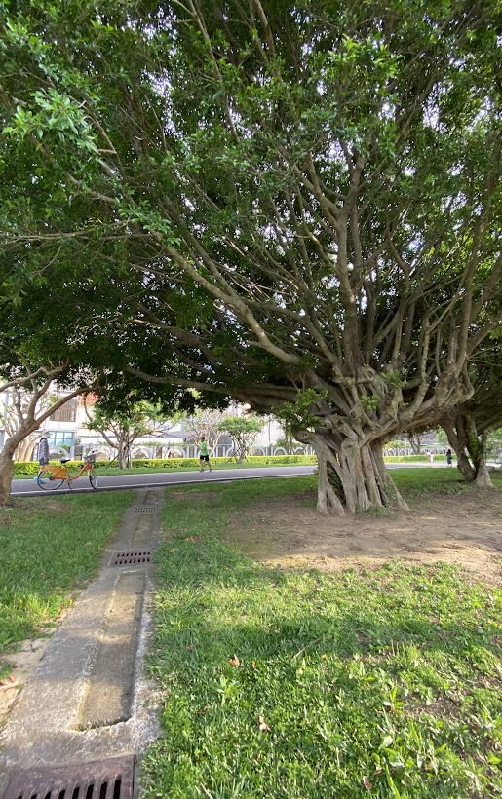
我家附近的公園
這是我的樹屋，我常來到這裡玩。
它很堅固又高大，不管多少小朋友在
上面都不會斷掉。

Slide 5
謝謝大家

